Slide 1
De samfundsøkonomiske mål
Verdensøkonomien, den danske økonomi, samfundsøkonomiske mål og konflikter

Slide 2
Dagens program
1) Økonomihistorie (globalt og nationalt)
2) De samfundsøkonomiske mål
3) Målkonflikt
4) Opgave
5) Fælles gennemgang

Slide 3
Vigtige pointer i dag
Danmarks økonomi følger den globale økonomi
Vi kan ikke påvirke den globale økonomiske udvikling, den globale økonomiske udvikling påvirker os
De samfundsøkonomiske mål er de økonomiske størrelser vi skal holde øje med i et lands økonomi
Med mål menes at de skal være inden for nogle bestemte rammer for at være acceptabelt. Man kunne kalde det pejlemærker.
Målkonflikt: Når vi vil forsøge at forbedre et af målene positivt vil vi altid forværre andre.

Slide 4
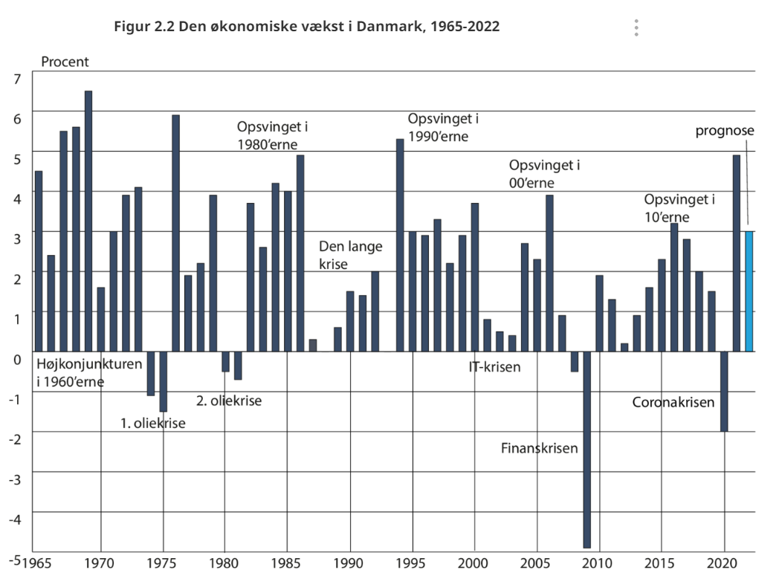
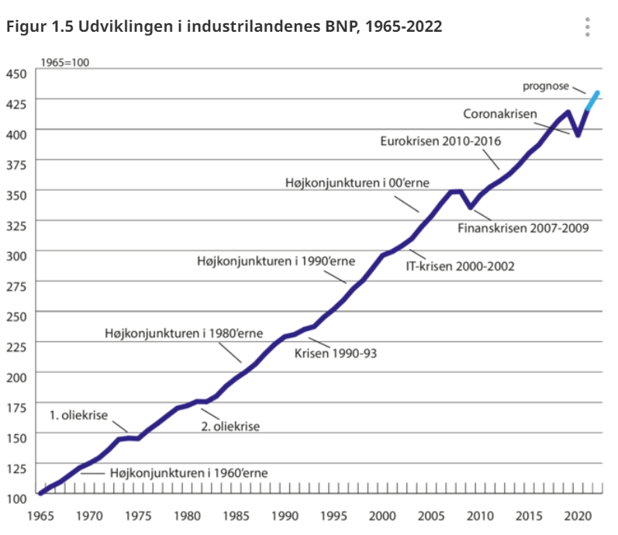
Økonomien – et overblik
Verdensøkonomien
Dansk økonomi

Slide 5
De samfundsøkonomiske mål
Fuld beskæftigelse
Ligevægt på betalingsbalancen
Økonomisk vækst
Stabile priser
Udligning af sociale forskelle
Hensyn til miljøet
Balance på statens budgetsaldo (fremgår ikke af bogen)
Disse mål kan påvirkes via økonomisk politik – Det skal vi lære i løbet af året

Slide 6
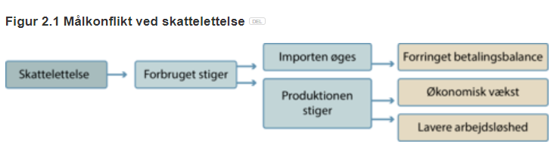
Målkonflikt
Partierne er også i konflikt om hvilke mål der skal prioriteres:
Blå blok (og radikale): Betalingsbalance og Økonomisk vækst, (Miljø)
Rød blok: Udligning af sociale forskelle, beskæftigelse, (Miljø)

Slide 7
OPgave
Opgaven er på modulet
Vi træner dataindsamling og databearbejdning samt får et overblik over dansk økonomis aktuelle udvikling.
Vi træner økonomiske sammenhænge og målkonflikter

Slide 8
Opsamling

